Slide 1
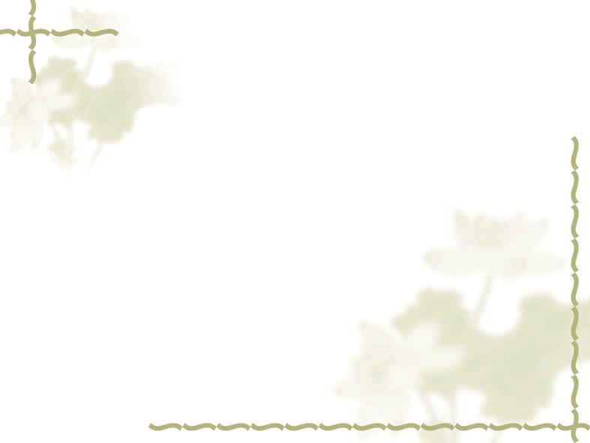

一、概念的引入
§1.2 排列及其逆序数
引例
用1、2、3三个数字，可以组成多少个没有重复数字的三位数？
解
1 2 3
1
2
3
百位
3种放法
1
2
1
3
十位
2种放法
1
2
3
1种放法
个位
共有
种放法.
Notes:
2
anxiaohong

Slide 2
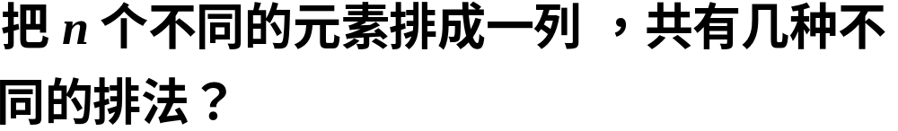










二、全排列及其逆序数
问题
定义1.1
把 个不同的元素排成一列，叫做这 个元素的全排列（简称排列）.
个不同的元素的所有排列的种数，通常用 表示.
由引例
同理
Notes:
2
anxiaohong

Slide 3


排列的逆序数
我们规定各元素之间有一个标准次序, n 个不同的自然数，规定由小到大为标准次序.
定义1.2
在一个排列 中，若数
则称这两个数组成一个逆序.
例如 排列32514 中，
逆序
3 2 5 1 4
逆序
逆序
Notes:
3
anxiaohong

Slide 4
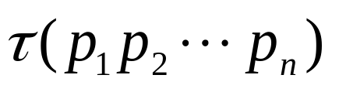



定义 一个排列中所有逆序的总数称为此排列的逆序数.记做 。
例如 排列32514 中，
3 2 5 1 4
1
逆序数为3
故此排列的逆序数为3+1+0+1+0=5.
记做
Notes:
4
anxiaohong

Slide 5

排列的奇偶性
逆序数为奇数的排列称为奇排列;
逆序数为偶数的排列称为偶排列.
例如，在123组成的全排列中，有3个偶排列123，
231，312；有三个奇排列132，213，321
一般说来，n 个数的全排列中，奇偶排列各占一半。
计算排列逆序数的方法
方法1
分别计算出排在 前面比它大的数
码之和，即分别算出 这 个元素
的逆序数，这个元素的逆序数的总和即为所求
排列的逆序数.(从“1”开始法)
Notes:
5
anxiaohong

Slide 6
方法2
分别计算出排列中每个元素前面比它大的数码
个数之和，即从排列中第一个元素开始，依次
算出排列中每个元素的逆序数，这每个元素的
逆序数之总和即为所求排列的逆序数.（从“头”
开始法）
例1 求排列32514的逆序数.
解
在排列32514中,
3排在首位,逆序数为0;
2的前面比2大的数只有一个3,故逆序数为1;
Notes:
6
anxiaohong

Slide 7

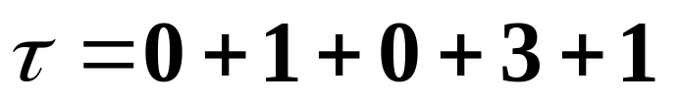

3 2 5 1 4
5的前面没有比5大的数,其逆序数为0;
1的前面比1大的数有3个,故逆序数为3;
4的前面比4大的数有1个,故逆序数为1;
3 2 5 1 4
于是排列32514的逆序数为
(从头开始法)
Notes:
7
anxiaohong

Slide 8











例2 计算下列排列的逆序数，并讨论它们的奇偶性.
解
（从“1”开始）
此排列为偶排列.
Notes:
8
anxiaohong

Slide 9


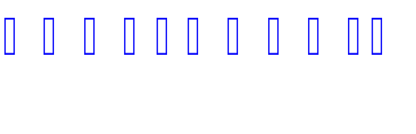
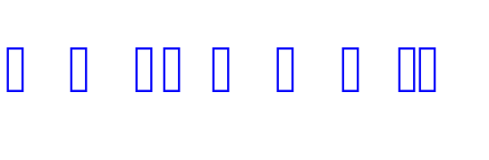





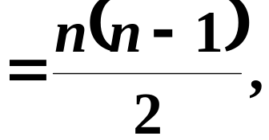


解
当 时为偶排列；
当 时为奇排列.
Notes:
9
anxiaohong

Slide 10




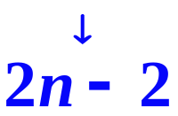




（从“头”开始）
解
此排列为偶排列。
Notes:
10
anxiaohong

Slide 11








三、对换的定义
定义1.4
在一个排列中，将某两个元素对调，其余元素不动，即可得一新排列，这一过程称为对换．
将相邻两个元素对调，叫做相邻对换．
例如
Notes:
11
anxiaohong

Slide 12







对换与排列的奇偶性的关系
定理1.1 排列经过一次对换，其奇偶性改变。
证明
（相邻对换情形）
设排列为
对换 与
除 外，其它元素的逆序数不改变.
Notes:
12
anxiaohong

Slide 13





对换 与
当 时，
经对换后 的逆序数增加1 ,
的逆序数不变;
当 时，
经对换后 的逆序数不变 ， 的逆序数减少1.
因此对换相邻两个元素，排列改变奇偶性.
设排列为
现来对换 与
变为
Notes:
13
anxiaohong

Slide 14









次相邻对换
次相邻对换
次相邻对换
所以一个排列中的任意两个元素对换，排列改变
奇偶性.
Notes:
14
anxiaohong

Slide 15
推论
奇排列调成标准排列的对换次数为奇数，偶排列调成标准排列的对换次数为偶数.
由定理1知对换的次数就是排列奇偶性的
变化次数,
证明
而标准排列是偶排列(逆序数为0),因此
知推论成立.
Notes:
15
anxiaohong

